Slide 1
Een jongensoorlog
J. Bernlef
Gemaakt door: Bregje Heezen
Klas: Havo 3A
Notes:
Hallo,
Ik ben Bregje Heezen en ik doe een Pecha Kucha over het boek: Een jongensoorlog geschreven door J. Bernlef.

Slide 2
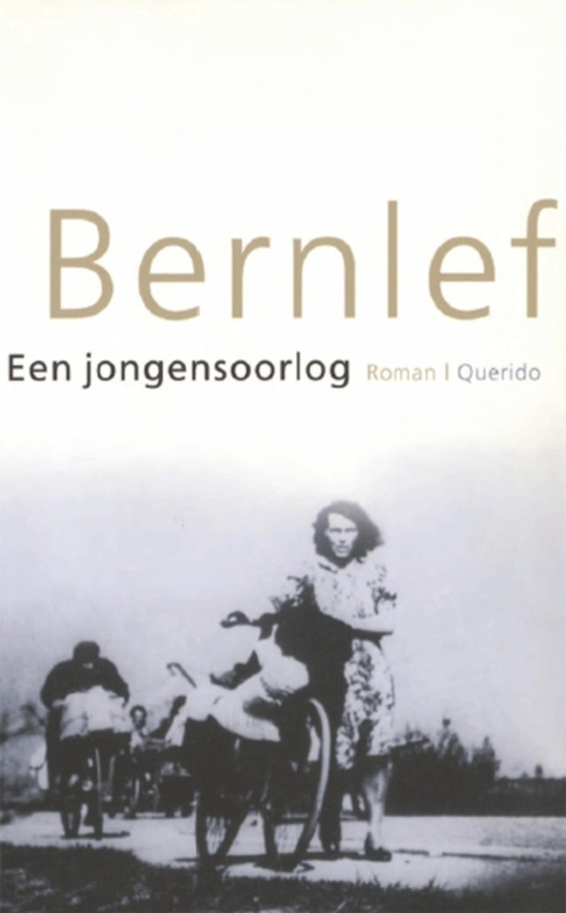
Omslag
Introductie
Een jongensoorlog
J. Bernlef
Roman
Querido
Notes:
Omslag
Introductie: Aan de linkerzijde ziet u een afbeelding van het boek. De titel van het boek is Een jongensoorlog en is geschreven door J. Bernlef. Het is een roman dus het verhaal gaat over de handelingen en persoonlijkheidsontwikkeling van een of meerdere personages. De uitgeverij is Querido.

Slide 3
Schrijver
Leven en werk
J.Bernlef
Hendrik Jan Marsman
75 jaar
14 januari 1937 - 29 oktober 2012
Schrijver, dichter en vertaler
Hersensschimmen
Notes:
Schrijver
Leven en werk: De volledige naam van J. Bernlef is Hendrik Jan Marsman. De naam J. Bernlef is door zichzelf gekozen(pseudoniem) . J. Bernlef is 75 jaar oud geworden. Hij is geboren op 14 januari 1937 en is overleden op 29 oktober 2012. Hij is een schrijver, dichter en vertaler en heeft veel romans en gedichten geschreven in zijn jaren. Een bekend werk van J. Bernlef is Hersenschimmen. Een roman. Aan de rechterzijde ziet u een afbeelding van meneer J. Bernlef

Slide 4
Samenvatting
Het boek Een jongensoorlog gaat over Michiel (12 jaar) die in Amsterdam woont. De ouders van Michiel hebben besloten om Michiel uit de stad te sturen omdat het te gevaarlijk is in Amsterdam. Michiel word door Jan tulp naar de familie Tulp gestuurd in Driewoude. Een boerendorp. Alles is nieuw voor hem. Hij krijgt klompen en gaat even later ook naar school. Daar leert hij meteen Verkerk kennen. Hij heeft de leiding in de groep en verzint elke keer opdrachten waarmee ze de oorlog als het ware naspelen. “Jongensoorlog”. De buurman van Michiel in Driewoude blijkt een NSB’er te zijn. Michiel moet van verkerk als spion spelen en de buurman in de gaten houden. Als hij op een dag thuiskomt worden er allemaal spullen uit de Fabriek van zijn oom gehaald. Michiel word ondervraagd door een mevrouw over het weghalen van alle spullen. Hij vertrouwt het niet en vlucht als het ware naar school. Als hij thuiskomt van school krijgt hij een brief van zijn moeder waarin staat dat ze hem binnenkort kom opzoeken. Maar dan word de brug in het dorp gebombardeerd en kan zijn moeder niet meer komen. Michel voelt zich volledig gescheiden nu er geen verbinding meer is tussen de stad en het dorp. Michiel komt er achter dat er een piloot is ondergedoken en trekt een link met de bijbel. Maar dan word is de piloot opeens weg en blijkt dat hij is opgepakt. Michiel mag weer terug naar Amsterdam en als hij thuis is lijkt het alsof er niks gebeurd is.
Notes:
Samenvatting
Het boek Een jongensoorlog gaat over Michiel (12 jaar) die in Amsterdam woont. De ouders van Michiel hebben besloten om Michiel uit de stad te sturen omdat het te gevaarlijk is in Amsterdam. Michiel word door Jan tulp naar de familie Tulp gestuurd in Driewoude. Een boerendorp. Alles is nieuw voor hem. Hij krijgt klompen en gaat even later ook naar school. Daar leert hij meteen Verkerk kennen. Hij heeft de leiding in de groep en verzint elke keer opdrachten waarmee ze de oorlog als het ware naspelen. “Jongensoorlog”. De buurman van Michiel in Driewoude blijkt een NSB’er te zijn. Michiel moet van verkerk als spion spelen en de buurman in de gaten houden. Als hij op een dag thuiskomt worden er allemaal spullen uit de Fabriek van zijn oom gehaald. Michiel word ondervraagd door een mevrouw over het weghalen van alle spullen. Hij vertrouwt het niet en vlucht als het ware naar school. Als hij thuiskomt van school krijgt hij een brief van zijn moeder waarin staat dat ze hem binnenkort kom opzoeken. Maar dan word de brug in het dorp gebombardeerd en kan zijn moeder niet meer komen. Michel voelt zich volledig gescheiden nu er geen verbinding meer is tussen de stad en het dorp. Michiel komt er achter dat er een piloot is ondergedoken en trekt een link met de bijbel. Maar dan word is de piloot opeens weg en blijkt dat hij is opgepakt. Michiel mag weer terug naar Amsterdam en als hij thuis is lijkt het alsof er niks gebeurd is.

Slide 5
Titelverklaring
Uitleg over titel
Titel
Een jongensoorlog
Oorlog
Pubertijd
Volwassenheid
Oorlog naspelen
Notes:
Titelverklaring
Uitleg over titel: Hoe ik het boek ervaar heeft te titel te maken met natuurlijk dat het in oorlog afgespeeld is. Maar vooral de oorlog met zichzelf. Hij is 12 een zit in de pubertijd. Hij worstelt erg met zichzelf en word een stuk volwassener. Een echte jongensoorlog dus. Hij heeft bijvoorbeeld ook te maken gehad met seks en hij merkt dat sommige dingen anders gaan en zijn dan hij verwacht had. Hij krijgt te maken met een stukje volwassenheid. Ook heeft de titel te maken met de opdrachten van Verkerk, daarmee spelen ze de oorlog soort van na. Dat heeft ook een verband met de titel.

Slide 6
Personages
Michiel
Merel
Johan
Jan Tulp, Alie en Gerie
Soutenbakker
Verkerk
Notes:
Personages
Michiel: Hoofdpersoon, 12 jaar en word naar het dorp Driewoude gestuurd omdat het in Amsterdam te gevaarlijk is de oorlog.
Merel: Tante van Michiel, Michiel trekt bij haar in. “Dikke vrouw”.
Johan: Oom van Michiel, maakt stroop van suikerbieten en heeft zijn eigen “Fabriek”.
Jan Tulp: Oudste zoon van de familie, Heeft Michiel met paard en wagen naar Driewoude (zijn dorp) gestuurd. Michiel slaapt op de kamer bij Jan tulp.
Alie: Oudste dochter van de Familie, geïnteresseerd in Michiel.
Gerie: Jongste van de familie (8 jaar) en pest Michiel vaak.
Soutenbakker: Buurman van de familie Tulp, NSB’er.
Verkerk: Jongen in zijn klas, heeft de leiding in de groep en bepaalt opdrachten die te maken hebben met de oorlog. Michiel moet van Verkerk zijn buurman in de gaten houden.

Slide 7
Tijd
Oorlog
April
Begin mei
1945
Bevrijding
Notes:
Tijd
Het boek speelt zich af in de oorlog. Het begint in april 1945 ongeveer en eindigt met de bevrijding. Dat is begin mei. Het boek gaat dus over 4 weken.

Slide 8
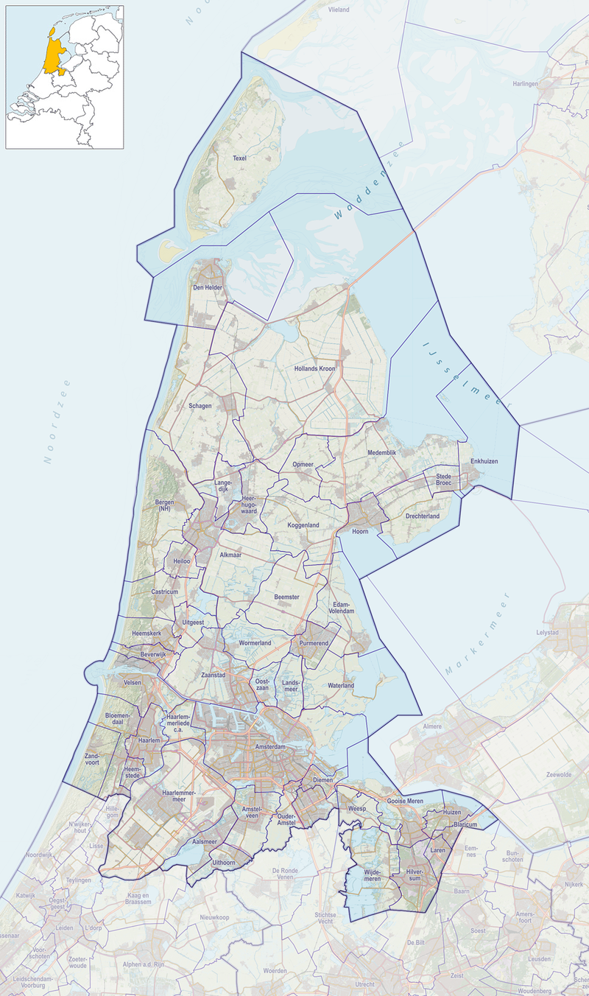
Ruimte
Amsterdam
Dorp Driewoude
Noord-Holland
Notes:
Ruimte
Het boek speelt zich af in Noord-Holland. Het begint in Amsterdam, de rest van het verhaal Speelt zich af in het dorp Driewoude. Ligt niet ver van Amsterdam.

Slide 9
Perspectief
Michiel
12 jaar
Hoofdrol
Personale vertelwijze
Notes:
Perspectief
Het boek wordt vertelt vanuit Michiel. Een jongen van 12 jaar die woont in Amsterdam en naar het platteland word gestuurd. Het verhaal word achteraf verteld en word ook personale vertelwijze genoemd.

Slide 10
Opbouw
Roman
Chronologisch
15 hoofdstukken
Zelfde wijze
Gesloten einde
Notes:
Opbouw
Het roman is chronologisch geschreven. Dus er zit een tijdsvolgorde in. Het heeft in totaal 15 hoofdstukken. Het begin is op dezelfde manier geschreven als het einde. Het boek begint namelijk in Amsterdam en eindigt in Amsterdam. Er word ook aan het einde vertelt “Er is niets gebeurd”. Het boek heeft een gesloten einde, namelijk dat de oorlog afgelopen is en Michiel terug naar Amsterdam mag.

Slide 11
Persoonlijke beoordeling
Ik vond het echt een heel mooi en goed boek. Ik vind boeken over de oorlog altijd heel interessant en ik ben aangenaam verrast over dit boek. In het begin vond ik het namelijk wel lastig om te lezen. De schrijver gebruikt soms moeilijke en oude woorden waar ik nog nooit van gehoord had zoals: "Michiel staarde voor zich tussen de lamoenstokken naar de deinende staart van het schonkige paard dat de kar moeizaam over de smalle asfaltweg trok”. Ik dacht in het begin dan ook dat ik een te hoog niveau heb genomen en ik misschien een makkelijker boek moest kiezen. Ik was toch erg nieuwsgierig en ben toch maar verder gaan lezen. Ik ben daar achteraf enorm blij mee want ondanks ik door dingen heen moest lezen en dingen moest opzoeken vond ik het toch er leuk om te lezen. En ging het op een gegeven moment ook steeds beter om te lezen en blijkt het helemaal niet zo’n veel te hoog niveau te zijn. Soms had ik er wel moeite mee en stimuleerde het mij ook niet echt om het te lezen. Maar het lukte ook heel vaak wel en vond het een erg interessant boek. Ik lees over het algemeen niet zo vaak romans dus vond de afwisseling wel leuk en zeker voor herhaling vatbaar. Het boek vond ik ook op een goede manier geschreven, merkte wel dat het veel over seksuele dingen ging. Dus het boek is niet voor iedere leeftijd en dat merk ik ook hoe het boek geschreven. Dan heb ik dus over de zinsopbouwen, woorden, seksuele ervaringen enz. Ik raad het boek zeker aan wel is het soms lastig om te lezen dus zoals ik net al zei niet voor iedere leeftijd.
Notes:
Persoonlijke beoordeling
Ik vond het echt een heel mooi en goed boek. Ik vind boeken over de oorlog altijd heel interessant en ik ben aangenaam verrast over dit boek. In het begin vond ik het namelijk wel lastig om te lezen. De schrijver gebruikt soms moeilijke en oude woorden waar ik nog nooit van gehoord had zoals: "Michiel staarde voor zich tussen de lamoenstokken naar de deinende staart van het schonkige paard dat de kar moeizaam over de smalle asfaltweg trok”. Ik dacht in het begin dan ook dat ik een te hoog niveau heb genomen en ik misschien een makkelijker boek moest kiezen. Ik was toch erg nieuwsgierig en ben toch maar verder gaan lezen. Ik ben daar achteraf enorm blij mee want ondanks ik door dingen heen moest lezen en dingen moest opzoeken vond ik het toch er leuk om te lezen. En ging het op een gegeven moment ook steeds beter om te lezen en blijkt het helemaal niet zo’n veel te hoog niveau te zijn. Soms had ik er wel moeite mee en stimuleerde het mij ook niet echt om het te lezen. Maar het lukte ook heel vaak wel en vond het een erg interessant boek. Ik lees over het algemeen niet zo vaak romans dus vond de afwisseling wel leuk en zeker voor herhaling vatbaar. Het boek vond ik ook op een goede manier geschreven, merkte wel dat het veel over seksuele dingen ging. Dus het boek is niet voor iedere leeftijd en dat merk ik ook hoe het boek geschreven. Dan heb ik dus over de zinsopbouwen, woorden, seksuele ervaringen enz. Ik raad het boek zeker aan wel is het soms lastig om te lezen dus zoals ik net al zei niet voor iedere leeftijd.

